Slide 1
Пройдет и сто, и двести лет, И триста лет пройдет, Но каждый снимок и портрет Любую вещь, любой предмет Здесь сохранит народ. (С.Михалков)
В нем предметы старины
До сих пор сохранены,
Любознательный народ
Посмотреть на них идет.

Slide 2
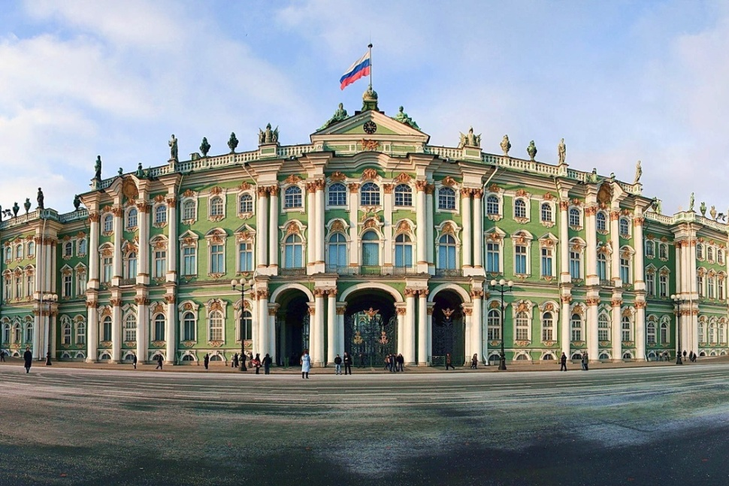
Мы слышали столько про этот музей. От наших знакомых, родных и друзей!
И стало неловко нам даже,
Что не были мы в Эрмитаже

Slide 3
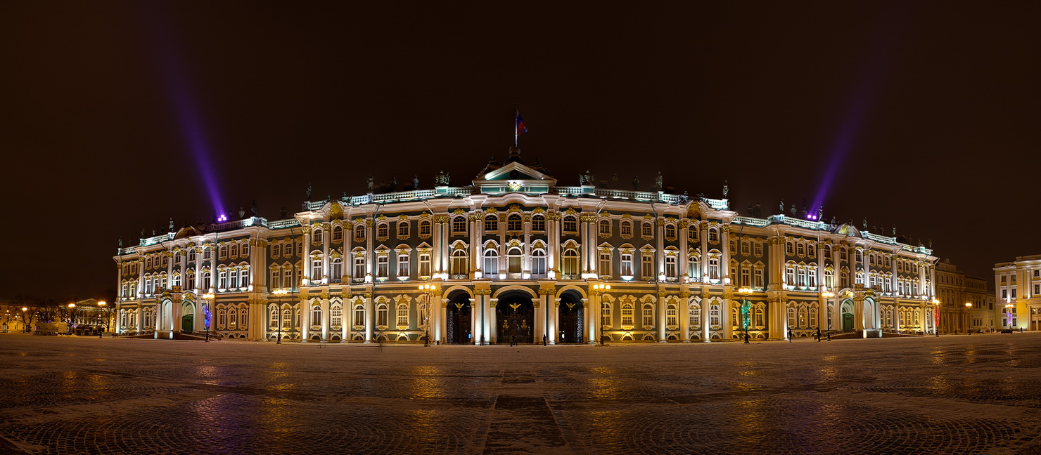
.
И вот перед нами и Зимний дворец!
Огромный зелёный фигурный ларец!
Гордятся им все ленинградцы.
И мы загордились, признаться.
Ещё он красивее там, где Нева
Его отражает, качая едва...
А если такой он снаружи,
То что же внутри обнаружим?

Slide 4
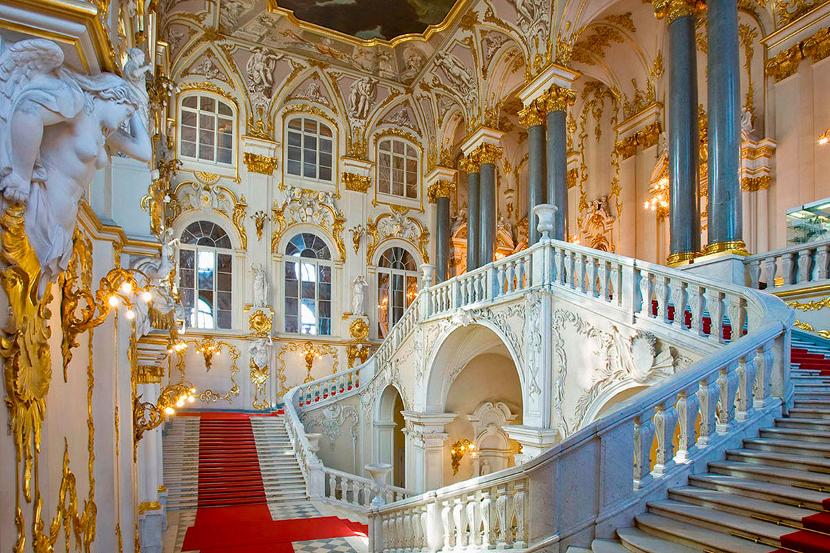
Ты лестницы видел? Их много повсюду… Но эту – ДВОРЦОВУЮ – я не забуду! Из белого камня ступеньки ее, Она цветом как снег или платье мое.
СТУПЕНЬКА шагнуть на себя приглашает, И тех, кто шагнул, над собой возвышает.

Slide 5
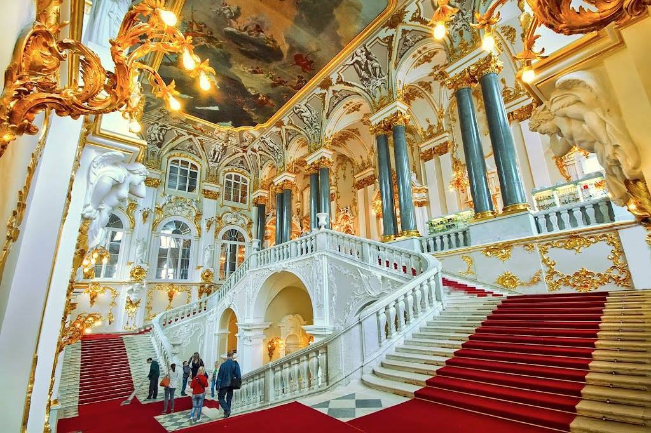
По белым ступенькам наверх поднимаюсь.
Мне нравится все, я всему удивляюсь.
Как много волшебной вокруг красоты!
Придешь во дворец – удивишься и ты

Slide 6
.
Пока поднимались, узнать мы успели,
Что лестницу эту придумал Растрелли
(который построил и Зимний дворец,
поскольку он был гениальный творец).
Чудесная лестница нас поразила.
Какие ступени! Какие перила!
Вот так бы по ней и шагать без конца
куда-то к сияющим сводам дворца!
Пока поднимались, ещё мы узнали,
Что лестницу эту Посольскою звали

Slide 7
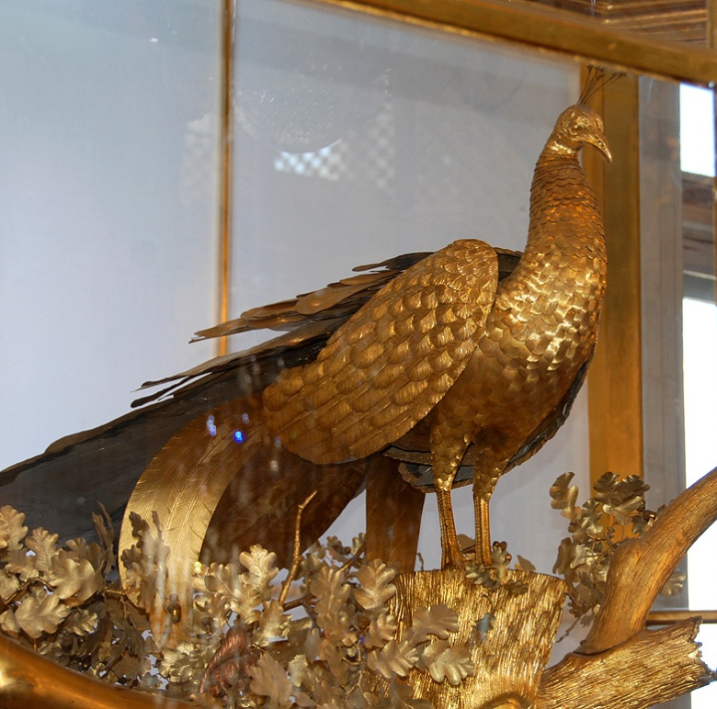
Если кто-то даже сонный
в зал забрёл бы Павильонный,
вмиг бы тут проснулся он,
восхищён и поражён!
Всё тут арочно-сквозное,
невесомое, резное,
и сверкания полна
кружевная белизна!
А ещё тут есть один
замечательный павлин!
Он совсем как настоящий,
только бронзово-блестящий.
Он не только для красы,
он ещё павлин-часы!

Slide 8
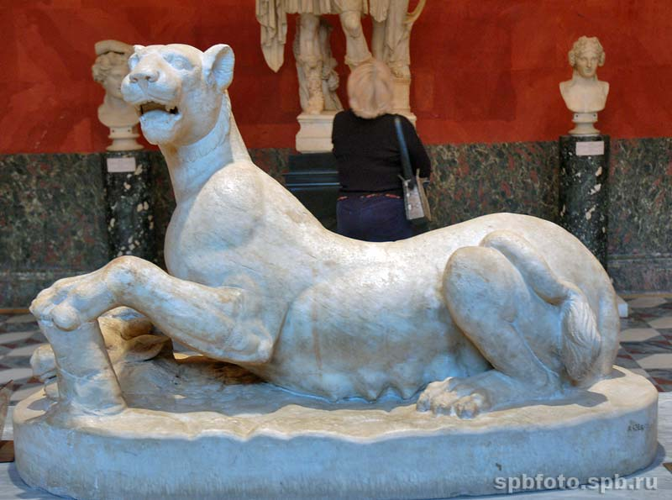
Налево, направо и прямо потом…
В античные залы мы с другом идём.
Идём,
И античностью веет
на нас всё сильней и сильнее.
Не зря мы таким нетерпеньем горим:
прочли мы немало про Грецию, Рим,
и то, про что в книжках читали,
желаем увидеть в деталях.

Slide 9
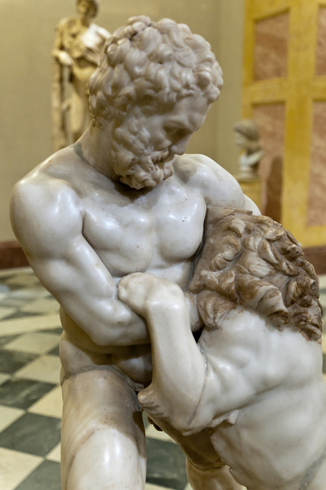
Древние греки, античные греки, Многим прославились греки навеки. Даже порой удивленье берет: Ну до чего знаменитый народ!
Храбро с врагами они воевали,
Мудрые мифы они создавали
Древние греки моря бороздили,
время для спорта они находили,
и Олимпийские игры они
тоже придумали в давние дни

Slide 10
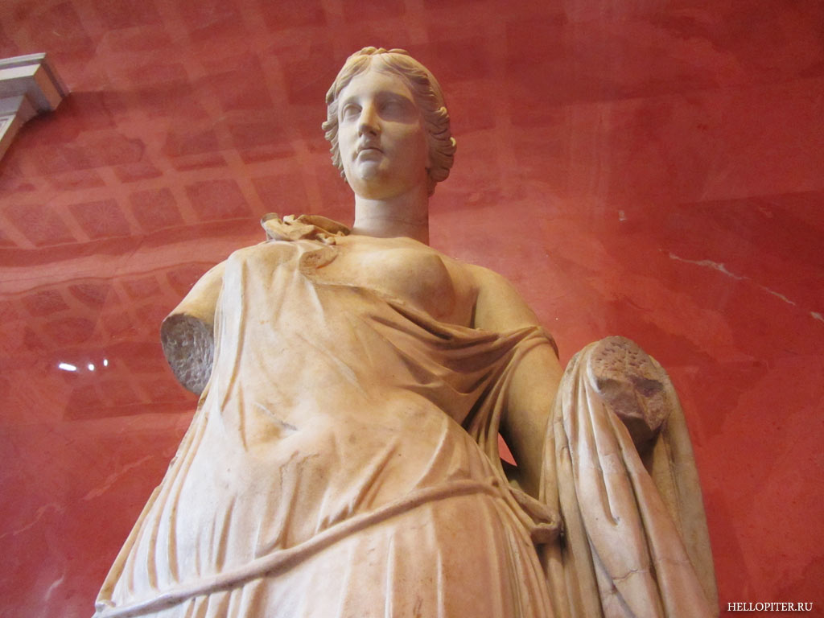
Лишь только глянуть стоит,
и моментально ты
поймёшь, что пред тобою –
богиня красоты.
Пускай она разбита,
но даже и без рук
богиня Афродита
прекрасней всех вокруг!

Slide 11
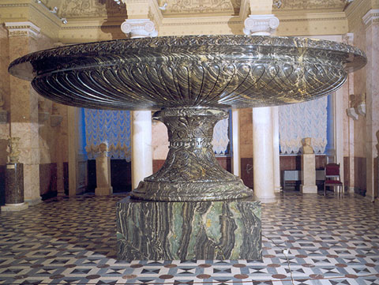
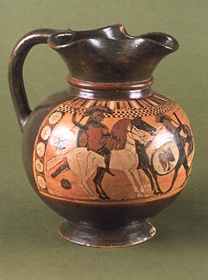
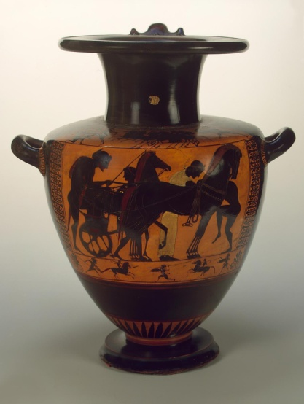
Сначала на них мы взглянули, скучая,
потом мы к одной пригляделись случайно,
потом загляделись…
И может быть, час
никак не могли оторваться от ваз.
То вазы-гиганты,
то карлики-вазы,
и каждая ваза – с рисунком-рассказом
А эта огромная чаша-
не римская вовсе, а наша.
Пошла на огромную чашу
гигантская глыба яшмы!
Лет десять трудились над чашей
гигантской.
И вот родилась эта чаша,
И нет её больше и краше!

Slide 12
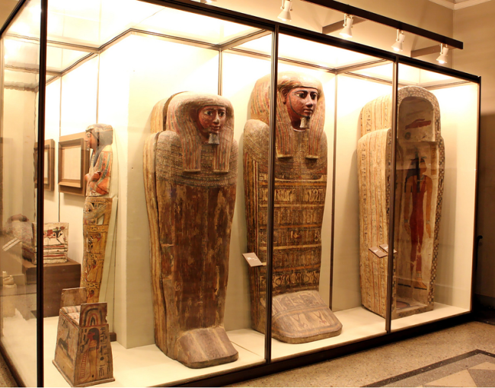
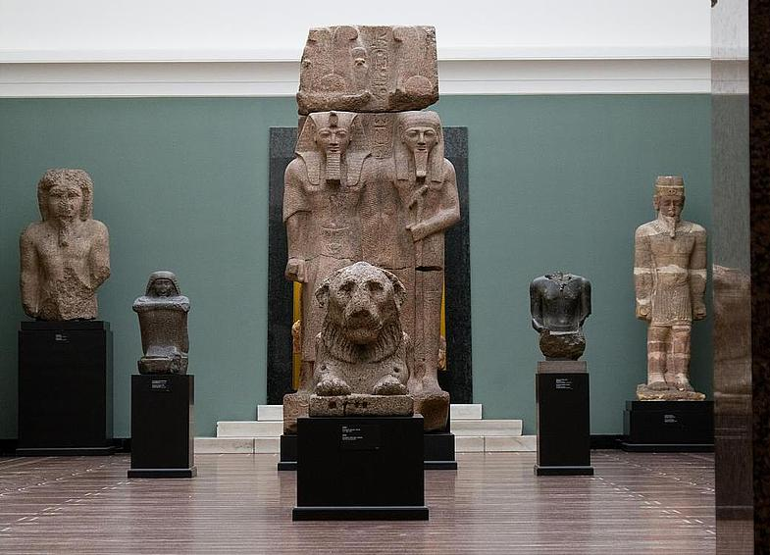
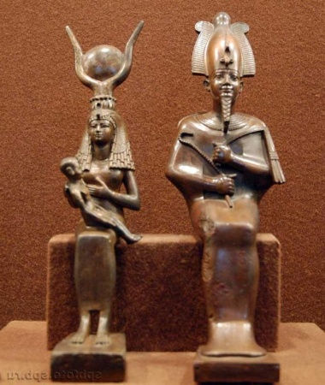
В Египетском зале весёлого мало.
Но веет зато стариной небывалой:
какой бы тебе ни попался предмет,
любому предмету – три тысячи лет

Slide 13
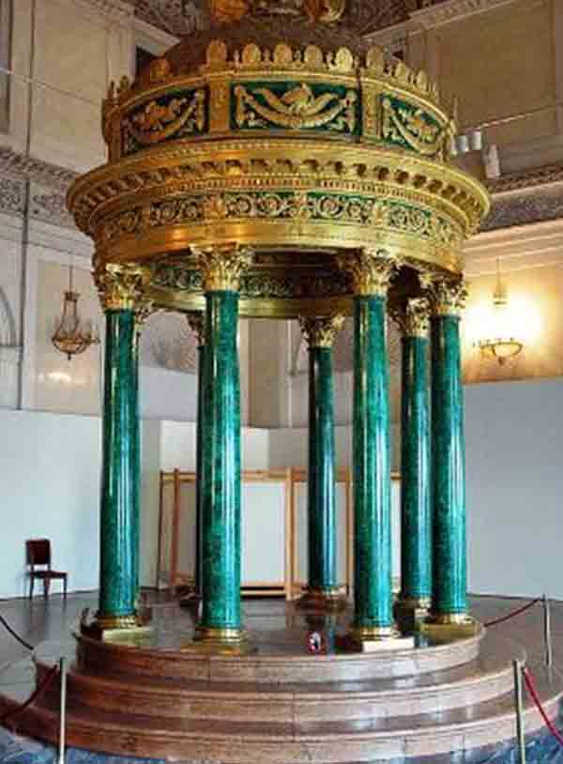
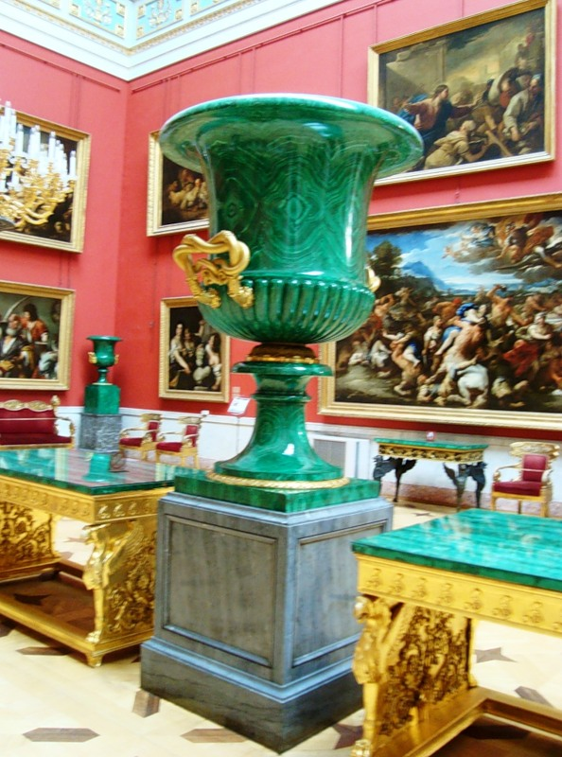
Кто побывал в Малахитовом зале,
тот этот зал позабудет едва ли.
Лично меня этот сказочный зал
прямо у входа сразил наповал.
Вижу зелёное спящее море,
волны застыли в зелёном узоре. Что ни волна - то иная волна,
и зелена под волной глубина.
Я вспоминаю уральские сказы,
глядя на эти камины и вазы

Slide 14
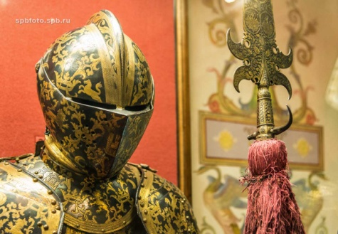
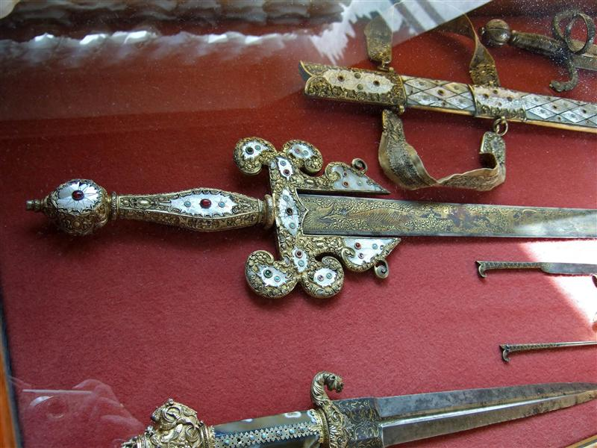
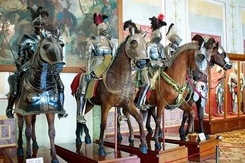
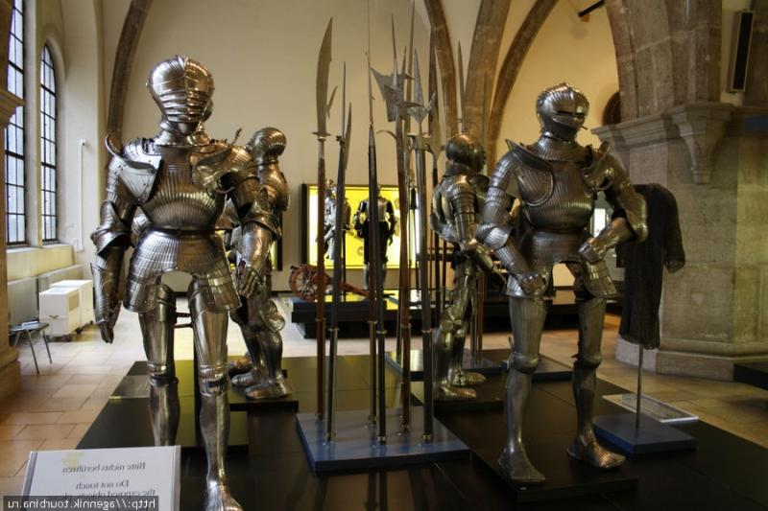
Мы знаем, мы знаем, мы знаем уже,
где Рыцарский зал на втором этаже!
Но мы всё равно уточняем
и всех на пути обгоняем.
Скорее! Скорее!
Там рыцари ждут!
«Конечно, они никуда не уйдут,
и что нам минута-другая?» -
так думаем мы, пробегая

Slide 15
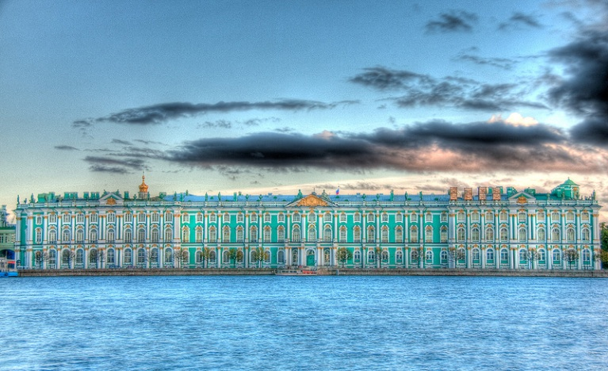
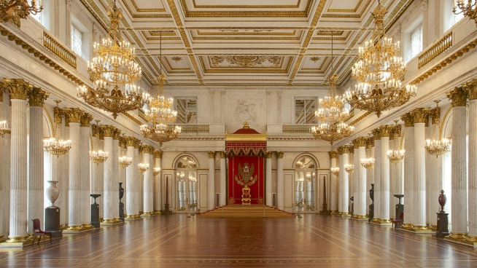
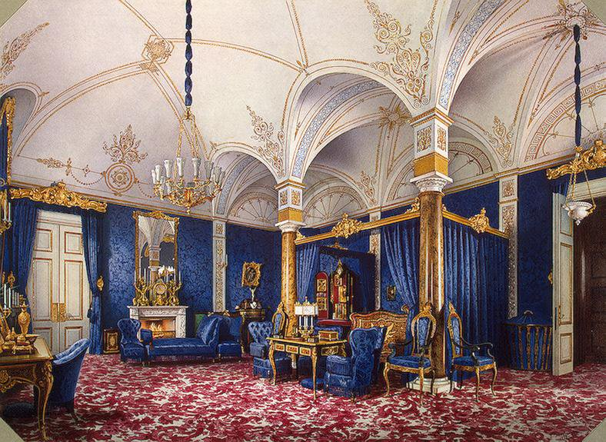
О, Эрмитаж, красив и вечен!
В нем всех времен творенья есть. Когда по этажам пройдешь,
Ты все эпохи проживешь!

Slide 16
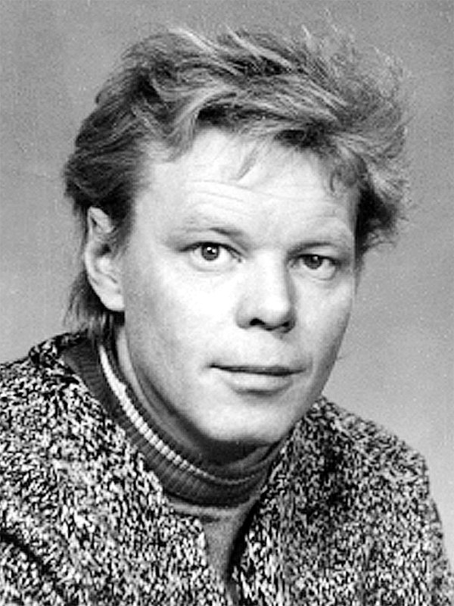
Поэт Олег Тарутин (1935—2000), написал замечательный путеводитель в стихах для детей по Эрмитажу.
http://vokrugknig.blogspot.ru/2015/05/blog-post_31.html

